Slide 1
МБОУ «Начальная общеобразовательная школа № 63» г.Кемерово
«Таблицы вокруг нас»
Автор проекта:
Дудка Наталья Юрьевна,
учитель начальных классов,
участник программы
Intel «Обучение для будущего»
2011/2012

Slide 2
Что такое
«умно
жить»?

Slide 3
Умно жить!
Тогда вперёд!
Приглашаю вас в проект международной программы INTEL
«Обучение для будущего»
«Таблицы вокруг нас»
Необходимо ли современному человеку знать таблицу умножения? Почему?
Где в повседневной жизни можно встретить таблицу умножения?
Знаете ли Вы таблицу умножения?
Испытывали ли Вы трудности при заучивании
таблицы умножения?
Знаете ли Вы способы эффективного заучивания таблицы умножения?
Хочешь помочь себе и другим ребята
запомнить таблицу умножения?

Slide 4
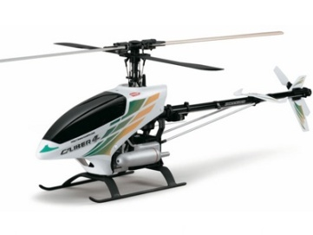
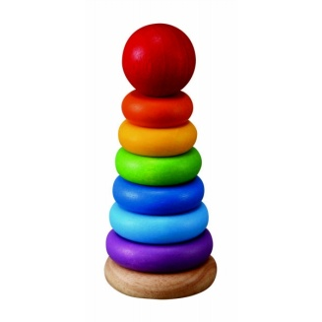
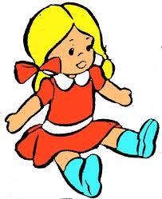
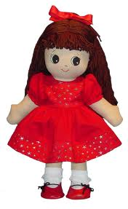
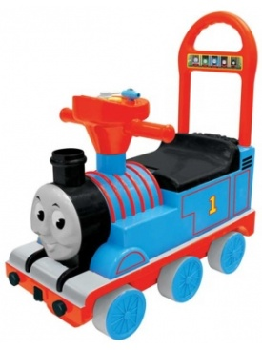
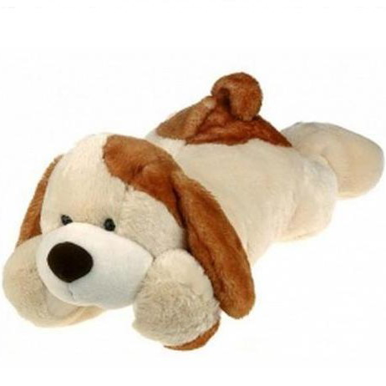
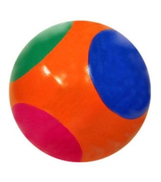
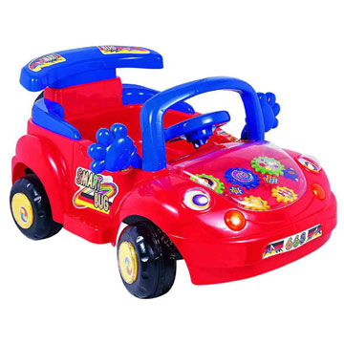
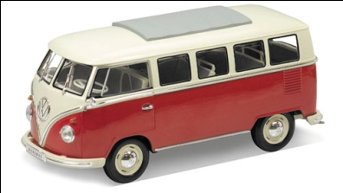
Наведём порядок в комнате. Как?
2 раза по 3 игрушки
2 х 3 = 6
3 раза по 3
3 х 3 = 9

Slide 5
Наведём порядок в комнате.
Что такое порядок?
Нужно ли его соблюдать?
Почему?
Как навести порядок в
комнате?
Как можно быстро
сосчитать все игрушки?

Slide 6
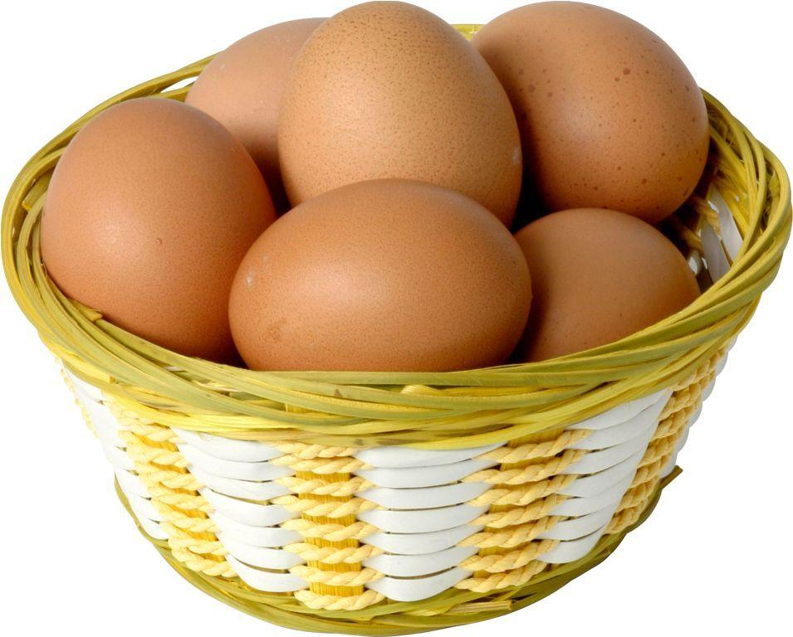
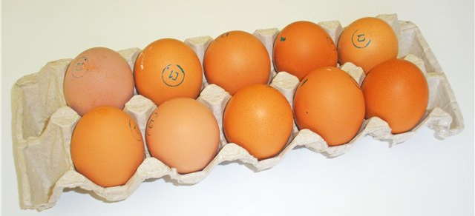
Зачем нужна таблица?
А существует ли таблица умножения вокруг нас?
Сколько здесь яиц?
А здесь?

Slide 7
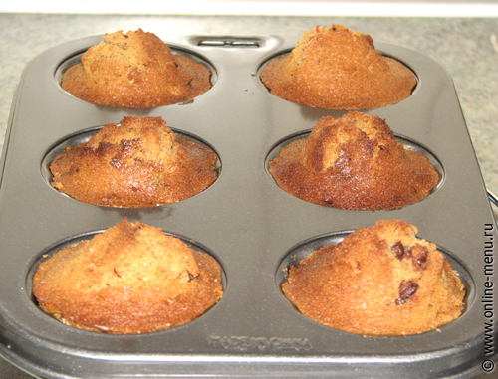
Зачем нужна таблица?
2 ряда по 3
3 х 2 = 6
или 3 ряда по 2
2 х 3 = 6
Сколько здесь кексов?

Slide 8
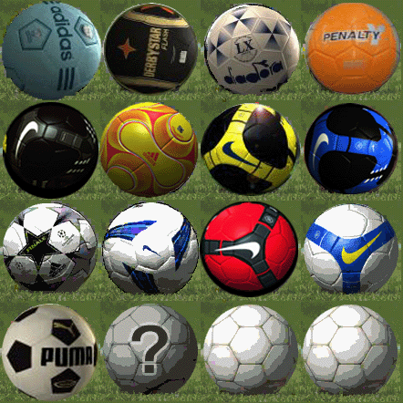
Таблица годится, чтобы быстро считать научиться!
4 ряда по 4
4 х 4 = 16
Сколько здесь мячей?

Slide 9
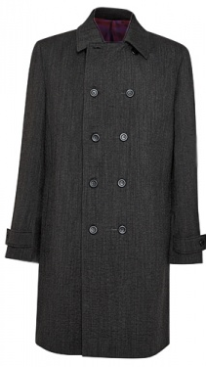
Таблица годится, чтобы быстро считать научиться!
2 раза по 4
4 х 2 = 8
или 4 раза по 2
2 Х 4 = 8
Сколько здесь пуговиц?

Slide 10
Как будем действовать?
Существует ли таблица умножения вокруг нас?
Наблюдать!
Находить нужное!
Фотографировать! Рисовать!
Придумывать задачу!

Slide 11
Что у нас получится?
Где будем наблюдать?
Что будем искать?
Как будем помогать другим запомнить?
Настоящая
книга - задачник!
Смело ты вокруг посмотри!
И найдёшь ни одну, и не три!
Ты по городу пройди,
Дома всё осмотри.
Сделай фото, пример запиши!

Slide 12
Кто хочет принять участие?
Начинаем работу!
Какой будет план?
Как распределимся?
Кто нам может помочь?
Желаю успехов в работе!

